Slide 1
Feira da Mata
Solicitação de transferência de Região de Saúde
Processo n° 5550120021549

Slide 2
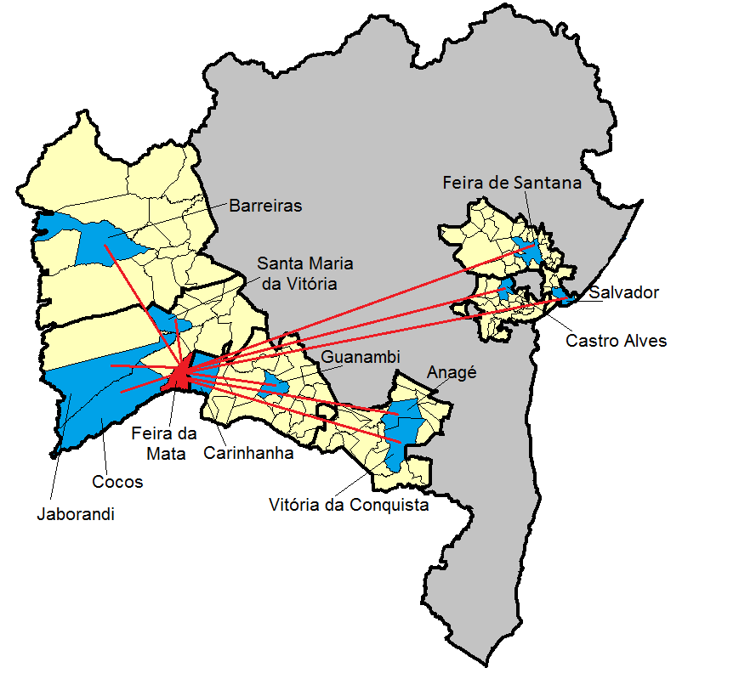
PRODUÇÃO AMBULATORIAL E HOSPITALAR DE MÉDIA E ALTA COMPLEXIDADE PERÍODO: MAIO/2013 A ABRIL/2014 MUNICÍPIO ENCAMINHADOR: FEIRA DA MATA

Slide 3
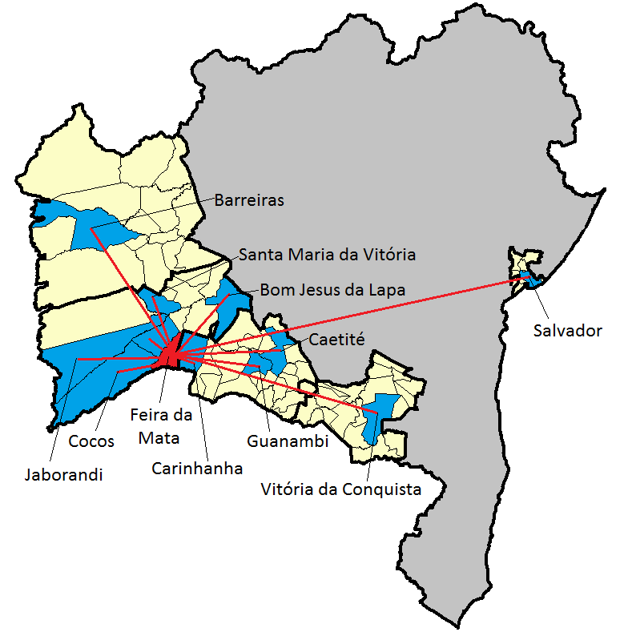
PROGRAMAÇÃO PACTUADA INTEGRADA AMBULATORIAL E HOSPITALAR DE MÉDIA E ALTA COMPLEXIDADE, POR REFERÊNCIA MUNICÍPIO ENCAMINHADOR: FEIRA DA MATA

Slide 4
DISTÂNCIAS EM KM À PARTIR DE FEIRA DA MATA
Região de Saúde | Município | Distância em KM
Vitória da Conquista | Anagé | 396
Barreiras | Barreiras | 312
Santa Maria da Vitória | Bom Jesus da Lapa | 215
Guanambi | Caetité | 212
Guanambi | Carinhanha | 61
Santo Antônio de Jesus | Castro Alves | 668
Santa Maria da Vitória | Cocos | 34,8
Santa Maria da Vitória | Coribe | 58,2
Feira de Santana | Feira de Santana | 732
Guanambi | Guanambi | 174
Santa Maria da Vitória | Jaborandi | 89,3
Salvador | Salvador | 848
Santa Maria da Vitória | Santa Maria da Vitória | 128
Vitória da Conquista | Vitória da Conquista | 447
Fonte: Rotas das Cidades/Ministério das Cidades.

